Slide 1


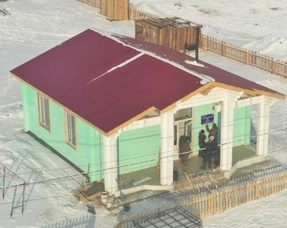
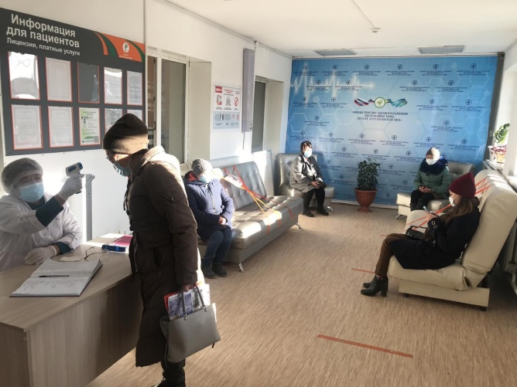
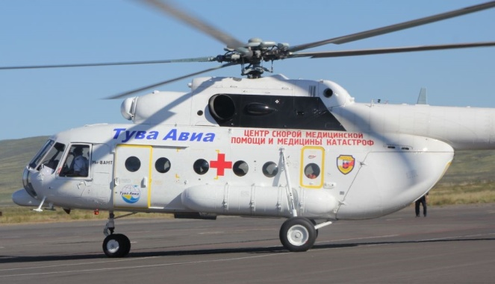
Национальный проект
«здравоохранение»
Региональный проект «Развитие системы оказания первичной
медико-санитарной помощи»
Завершено строительство 27 ФАПов в 11 кожуунах республики
Построена и введена в эксплуатацию 1 вертолетная площадка в с. Сарыг-Сеп
В 21 детской поликлинике и детских консультациях применены принципы бережливого производства с созданием новой модели медицинской организации
Осуществлением 166 вылетов с эвакуацией 298 пациентов, включая 65 детей, в том числе в возрасте до одного года - 15.

Slide 2
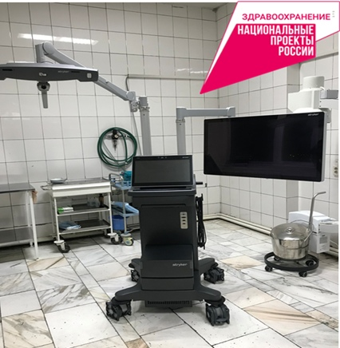
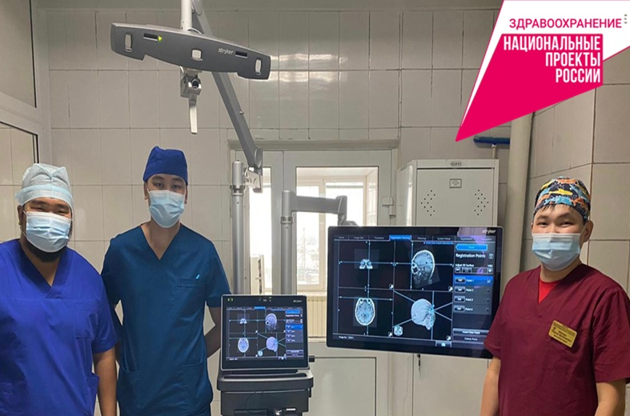
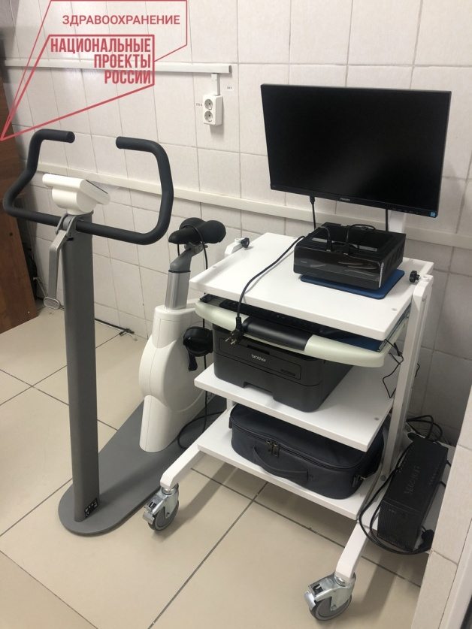
Национальный проект
«здравоохранение»
Региональный проект
«Борьба с сердечно-сосудистыми заболеваниями»
Приобретены велоэргометры, навигационная и нейроэндоскопическая установки.

Slide 3
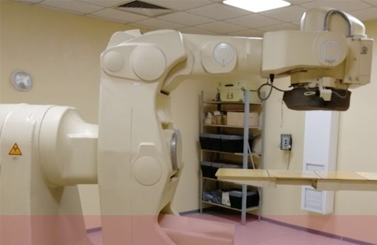
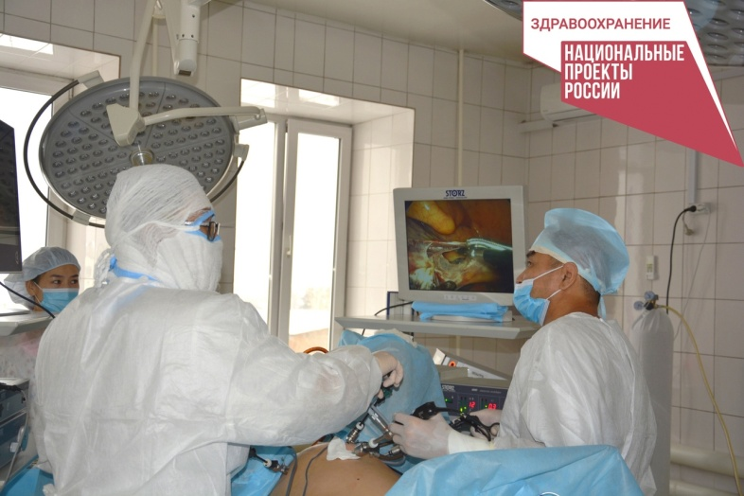
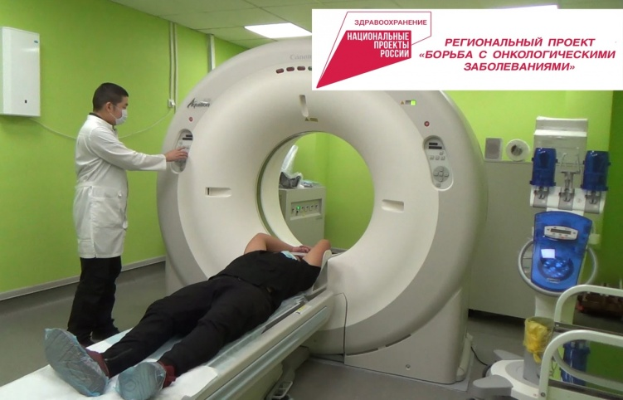
Национальный проект
«здравоохранение»
Региональный проект
«Борьба с онкологическими заболеваниями»
Введен в эксплуатацию аппарат гамма-терапии «Рокус-АМ»
Приобретен компьютерный томограф с высоким разрешением
Приобретен аппарат брахитерапии
Переоснащен операционный блок
Приобретена роботизированная система для гистологической диагностики

Slide 4
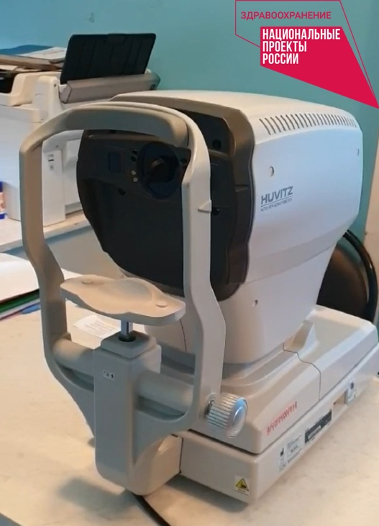
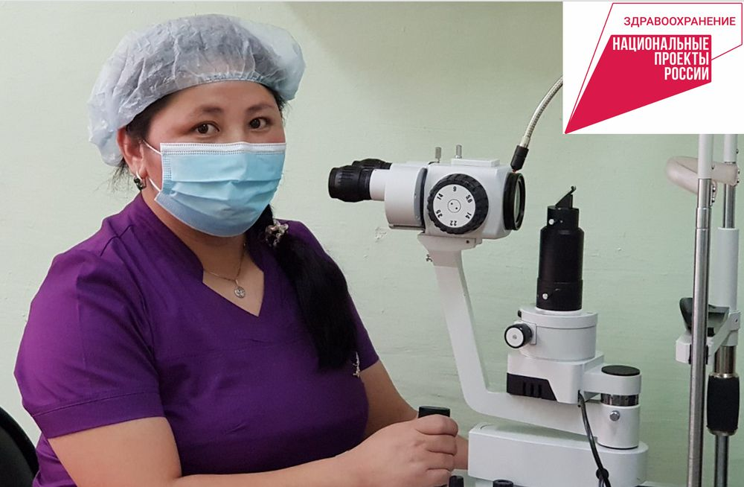
Национальный проект
«здравоохранение»
Региональный проект
«Развитие детского здравоохранения,
включая создание современной инфраструктуры
оказания медицинской помощи детям»
Создано 6 современных, оснащенных в соответствие стандартам оказания медицинской помощи детям офтальмологических кабинета в детских поликлиниках
Барун-Хемчикской ММЦ,
Дзун-Хемчикской ММЦ,
Улуг-Хемской ММЦ,
Тандинской ЦКБ,
Пий-Хемской ЦКБ,
Кызылской ЦКБ.

Slide 5

Национальный проект
«здравоохранение»
По национальному проекту не удалось достичь 4-х целевых показателей:
- удельный вес больных со злокачественными новообразованиями, состоящих на учете 5 лет и более, план - 55,6%; факт - 52,3%;
- одногодичная летальность больных со злокачественными новообразованиями», план - 20,3%; факт - 22,8%;
- количество рентгенэндоваскулярных вмешательств в лечебных целях, проведенных больным с ОКС, план -0,252; факт - 0,208;
- число граждан, воспользовавшихся услугами (сервисами) в Личном кабинете пациента «Мое здоровье» на Едином портале государственных услуг и функций, план - 40,18; факт - 26,2.

Slide 6

СПАСИБО ЗА ВНИМАНИЕ!

